Slide 1





Bài 29
Ngày – giờ, giờ - phút ( tiết 1)
LỚP 2A5
Giáo viên thực hiện: Chu Thị Ngọc Anh

Slide 2






Hòm Tiền Bí ẩn

Slide 3



3
1
2

Slide 4

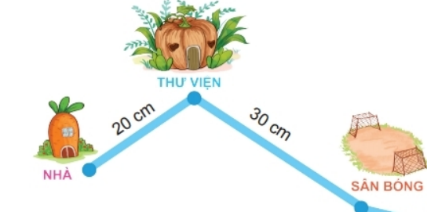
Độ dài đoạn từ nhà đến sân bóng là?
Quay lại
20 + 30 = 50 cm

Slide 5

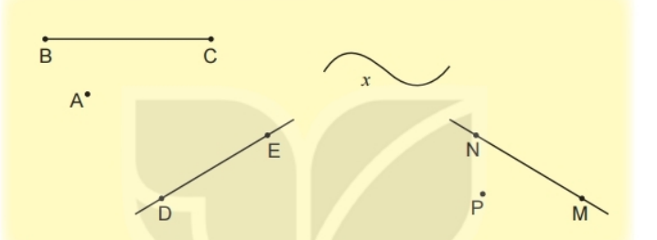
Có mấy đường thẳng trong hình vẽ?
2 đường thẳng: DE và MN
Quay lại

Slide 6

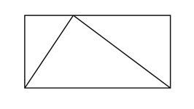
Có mấy hình tứ giác?
3 hình
Quay lại

Slide 7



Bài 29: Ngày giờ, giờ phút

Slide 8


Tiết 1

Slide 9

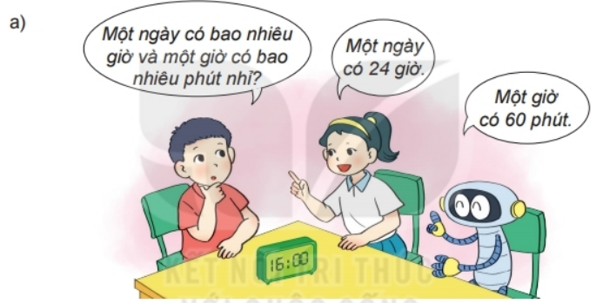

Slide 10
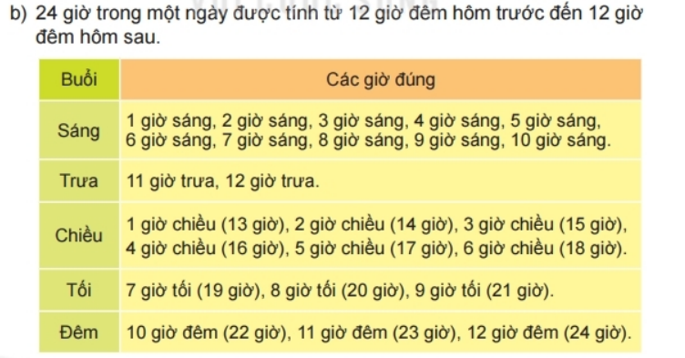

Slide 11

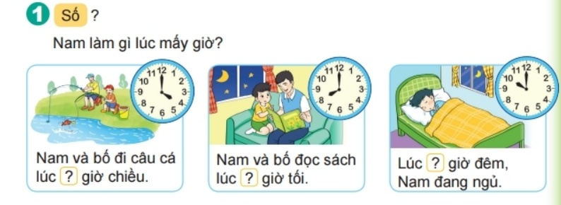
10
4
8

Slide 12
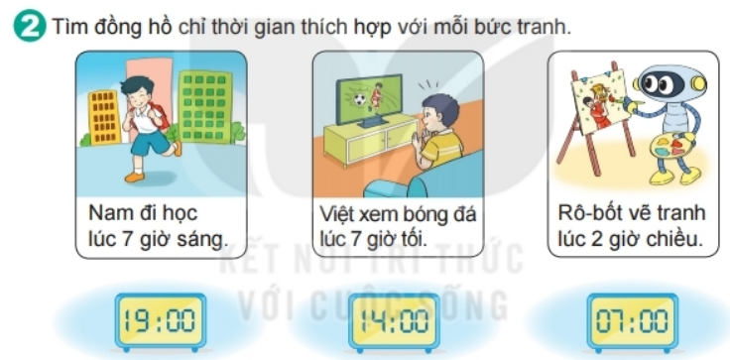

Slide 13
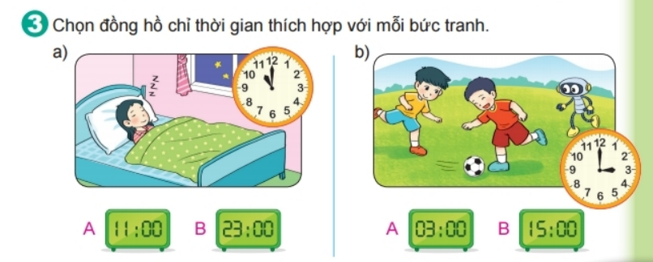

Slide 14

Chúc các thầy cô mạnh khoẻ
Chúc các con chăm ngoan

